Slide 1

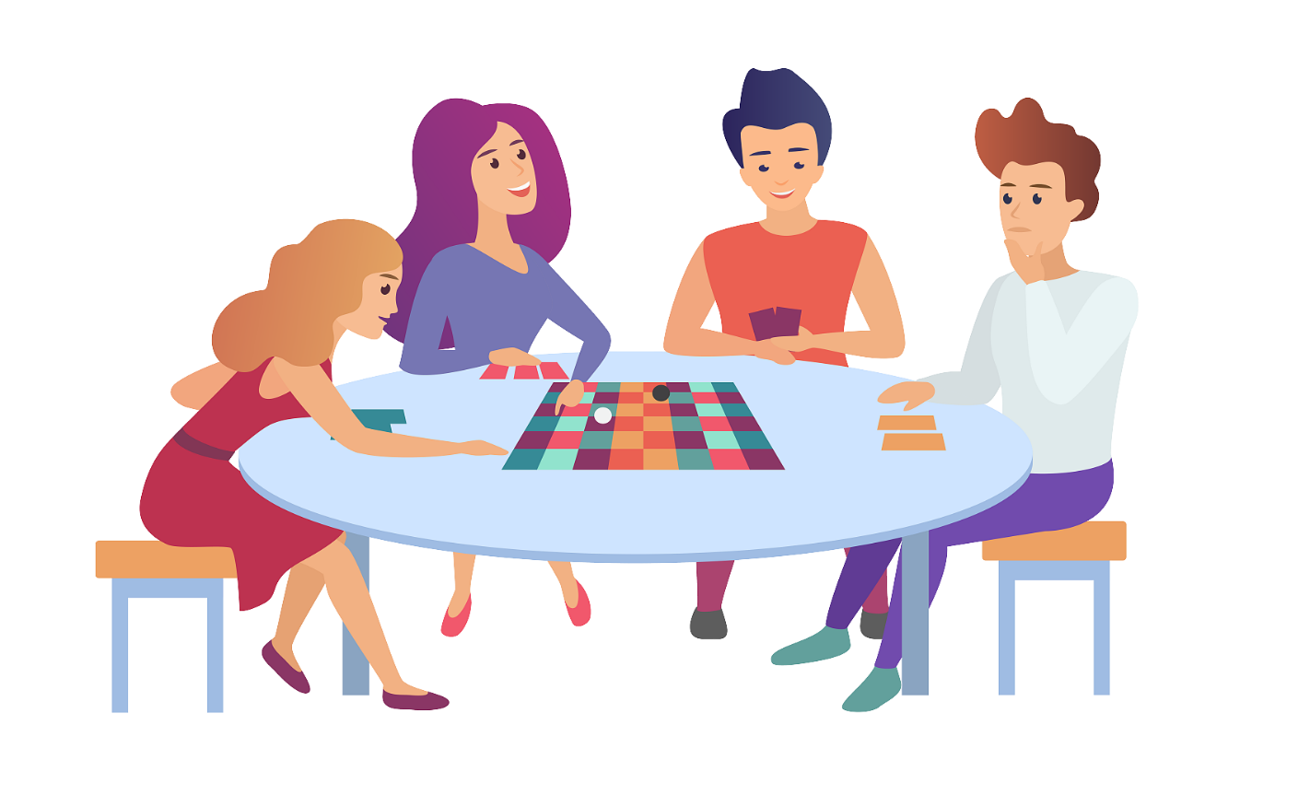
男生女生大换装

Slide 2

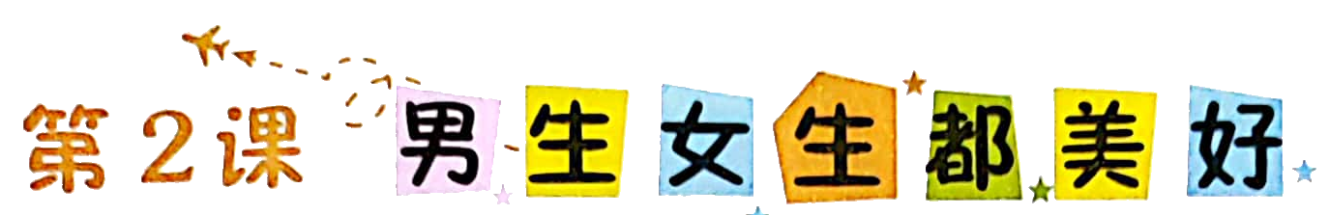

Slide 3
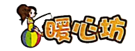
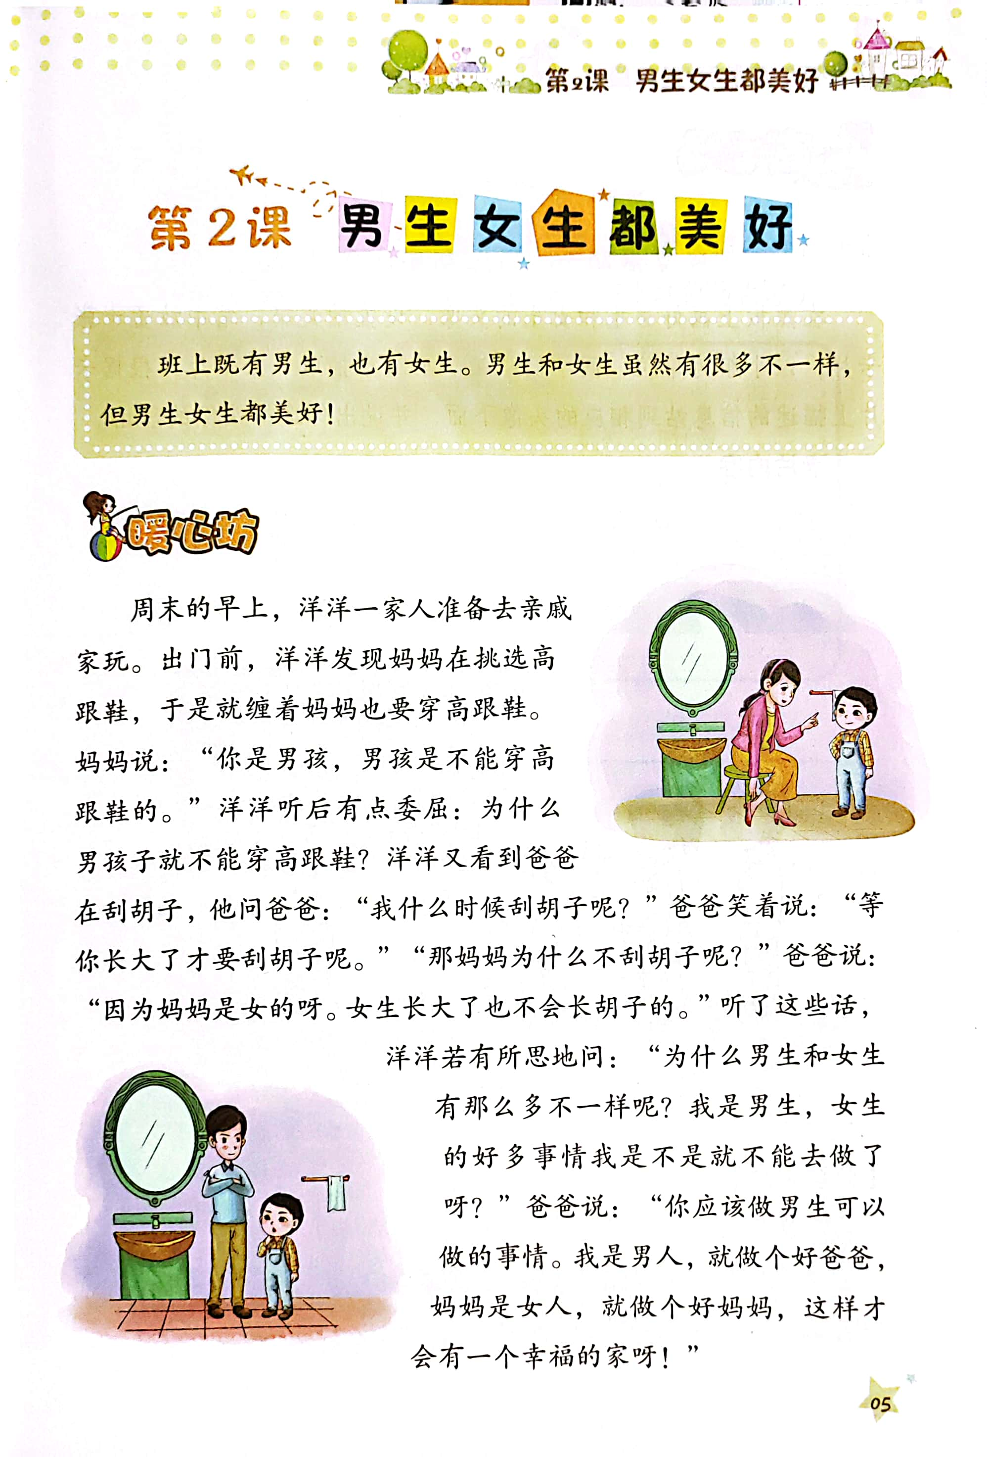

Slide 4


Slide 5
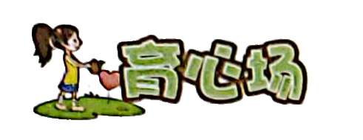
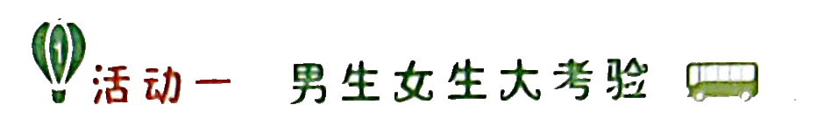
有10张卡片，全班随机点名上台，随意抽取一张后，再根据卡片上描述的信息放进相应的头像下面，并说出你选择头像的理由。

Slide 6
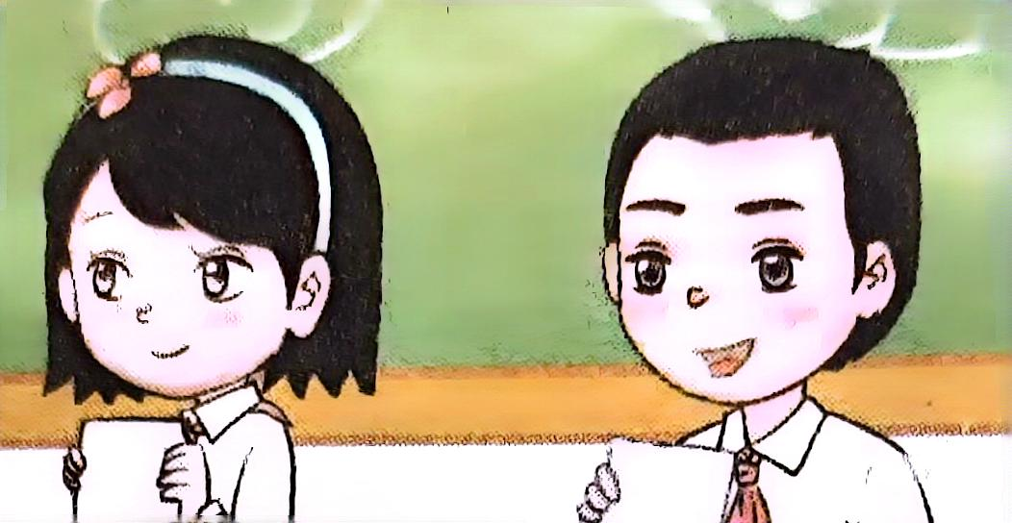











Slide 7
[分享讨论]
◎男生的物品与女生的物品各有什么特点?
◎为什么有的物品大家能一眼就看出是属于男生或女生的，而有些物品却不容易判断呢?

Slide 8
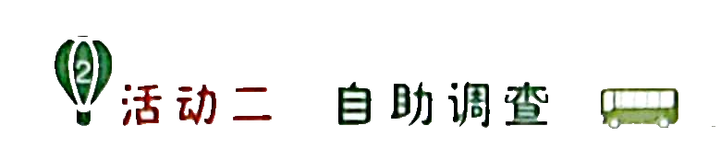

Slide 9
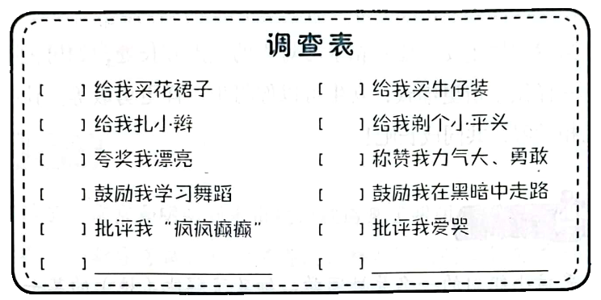
调查一：从小到大，爸爸妈妈除了精心照顾我们之外，还常常.....
(在所选的项目前打“√”号，也可写上其他的内容)

Slide 10
◎我明白了，长辈们希望我成为一个 。
◎我想成为一个 。

Slide 11
调查二：同学们自由发言，交流填写的内容，看一看男生与女生之间有哪些相同点。
相同点 | 内容
喜欢的书
喜欢的运动
理想的职业

Slide 12
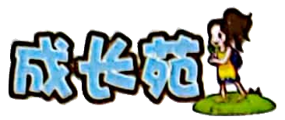
男生女生有不同的身体特征，也有各自不同的强项与弱项。不过，这些不同并不会阻碍我们都成为优秀的人才。只要认清自己的优势，发挥优势，积极上进，男生女生都可以很棒。
当然，男生女生要互相学习对方的优点和长处，如男生可以像女生一样做事情更细致，女生可以像男生一样更勇敢等。让我们一起互相学习，共同成长吧!

Slide 13
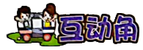
采访小组内的一名异性同学，细致了解他(她)的某一优点，
想想自己应该怎样学习这一优点，然后编制一份学习计划书。
姓名 | 性别 | 优点 | 我的行动

